Slide 1
Введение в обработку больших данных
Илья Кокорин
kokorin.ilya.1998@protonmail.com
При участии
Романа Елизарова
Виталия Аксёнова

Slide 2
MapReduce: мотивация
Встречаемость слов:
Дана коллекция текстовых документов
Нужно посчитать, сколько раз в коллекции встречается каждое слово
Подсчёт tf-idf
Посещаемость сайта:
Дана таблица посещений (URL, IP)
Нужно для каждого URL посчитать, сколько уникальных IP посещали эту страницу
Исходные данные не влезают на одну машину
Последовательно считать слишком долго
Писать распределённый алгоритм с нуля - слишком сложно

Slide 3
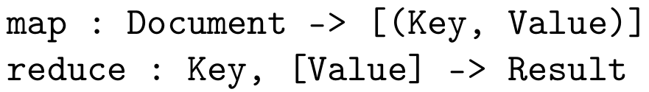
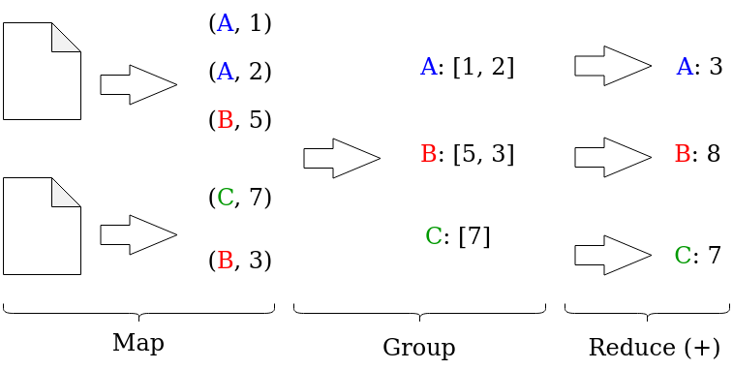
MapReduce: модель

Slide 4
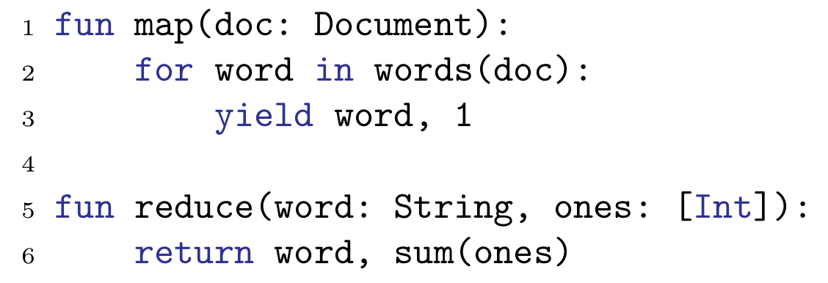
Подсчёт встречаемости слов: алгоритм
Разбиваем документ на слова
Для каждого слова выдаем пару (слово, 1)
Слово - ключ
1 - значение
За кадром происходит группировка по ключу
То есть по слову
Складываем все единички чтобы узнать, сколько раз встретилось слово
Каждая единичка - одно использование слова

Slide 5
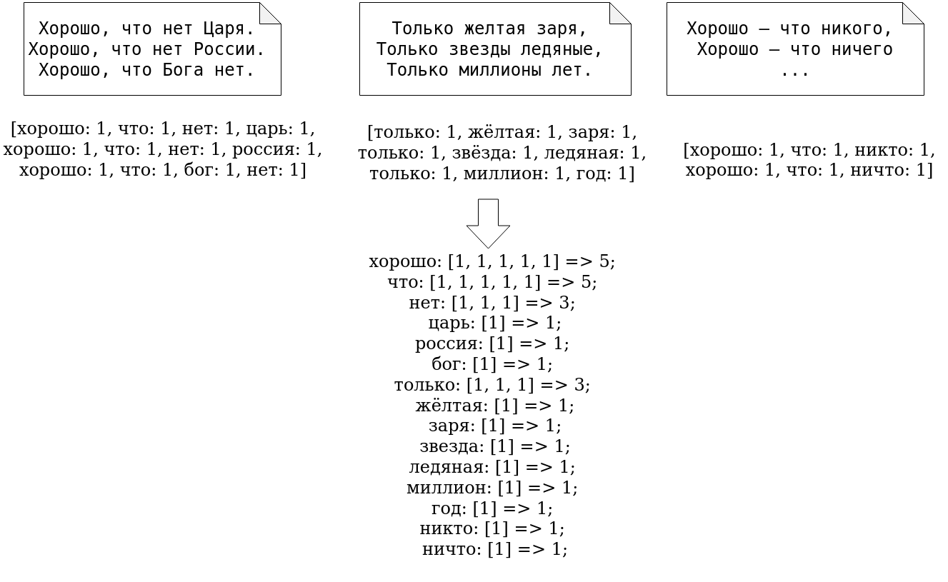
Подсчёт встречаемости слов: пример

Slide 6
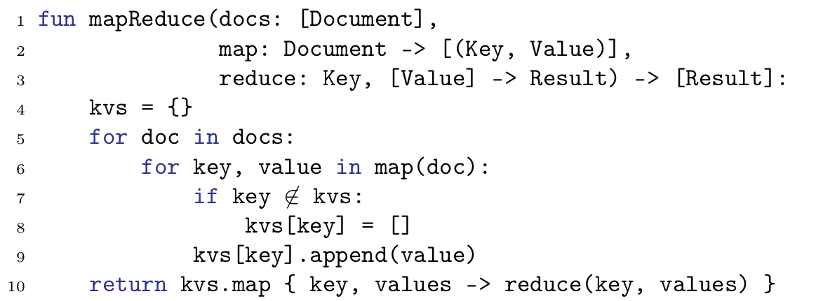
MapReduce: последовательная реализация

Slide 7
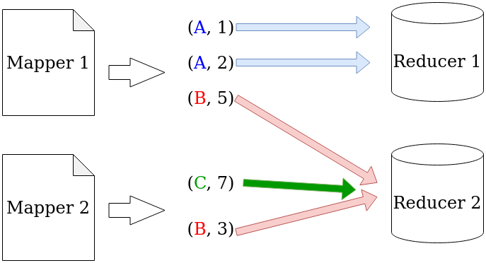
MapReduce: распределённая реализация
В системе есть M узлов-мапперов
Параллельно выполняют операцию map для разных документов
И R узлов-редьюсеров
Параллельно выполняют операцию reduce для разных ключей
И один мастер для координации
Все пары,
соответствующие
определённому
ключу, должны
попадать на
одного редьюсера
hash(key) % R

Slide 8
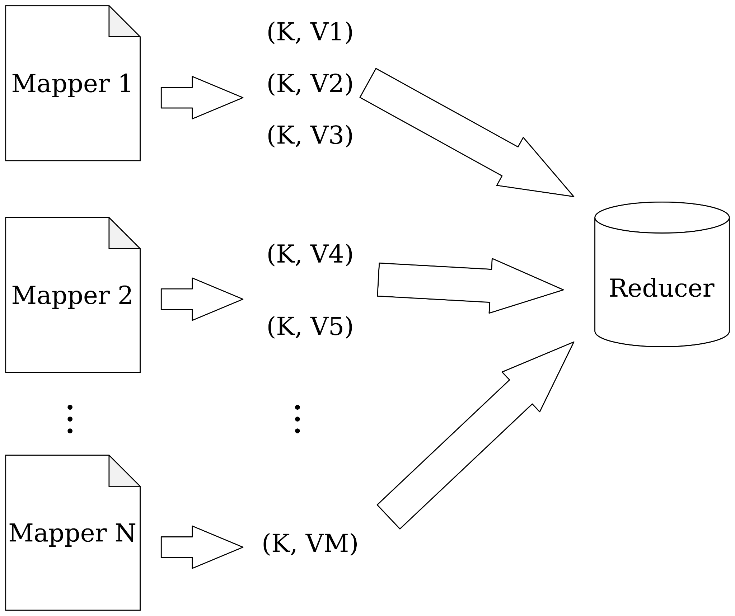
MapReduce: исполнение запроса
Чтобы редьюсер начал работать, он должен собрать нужные ему ключи со всех мапперов

Slide 9
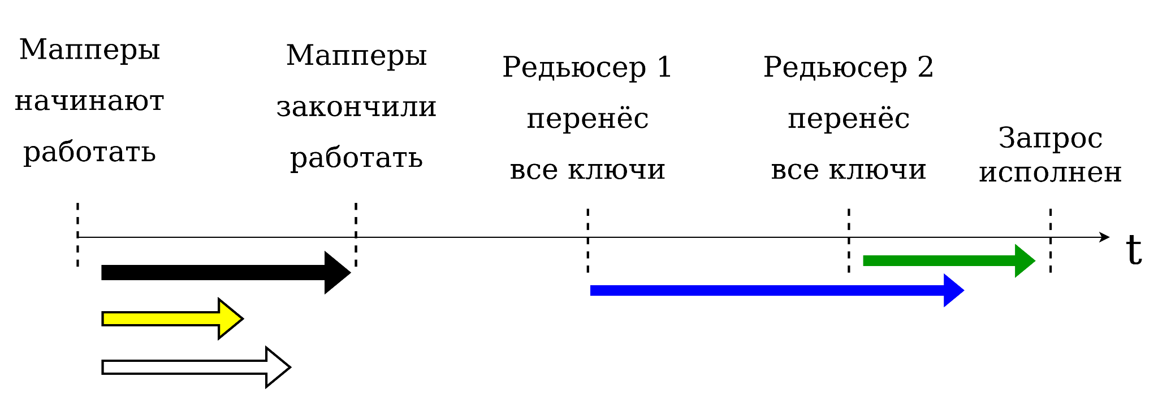
MapReduce: исполнение запроса
Мапперы начинают работать
Все мапперы закачивают работать
Каждый из редьюсеров независимо переносит пары (ключ, значение) с мапперов
Перенеся все пары, редьюсер начинает работать
Все редьюсеры закачивают работать
Запрос исполнен

Slide 10
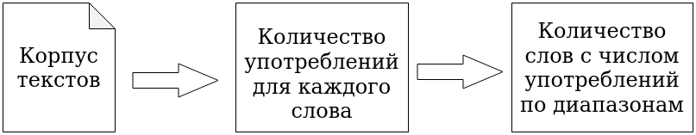
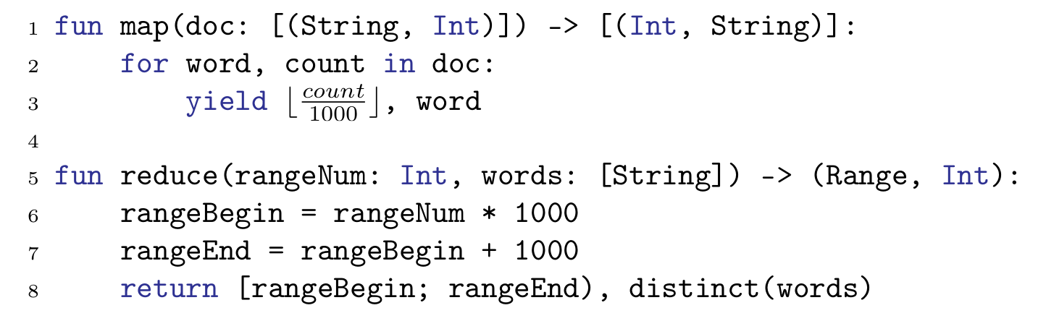
MapReduce: каскады
Иногда задачу нельзя решить за один мапредьюс
Представим задачу: для каждого интервала [0; 1000), [1000; 2000), [2000; 3000) и т.д. сказать, сколько слов имеет встречаемость в данном интервале

Slide 11
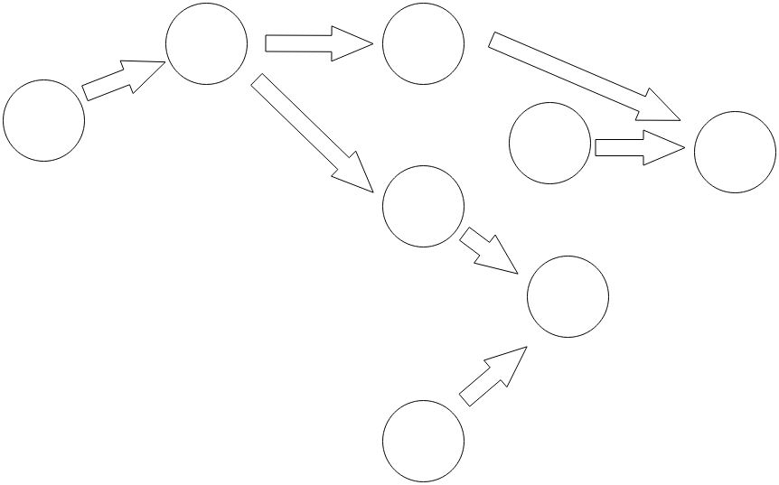
MapReduce: каскады
В общем случае MapReduce задачи представляют из себя ориентированный ациклический граф
Топологически сортируем граф
Выполняем задачи в порядке топологической сортировки

Slide 12
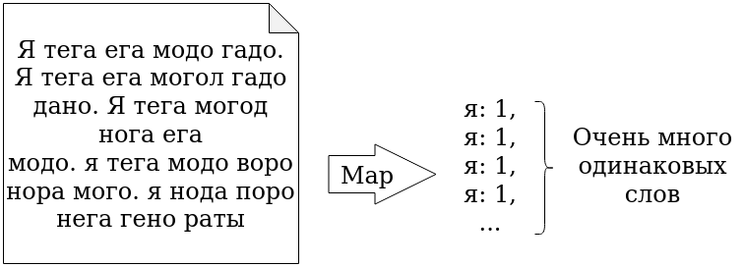
Оптимизация MapReduce: Combiner
Map может выдать очень много пар, содержащих один и тот же ключ
Популярные слова при подсчёте слов
Приходится передавать много лишней информации по сети
Применим локальную свёртку - превратим множество пар (я, 1) в одну пару (я, N)
Такая операция называется Combiner
Выполняется над данными только одного узла

Slide 13
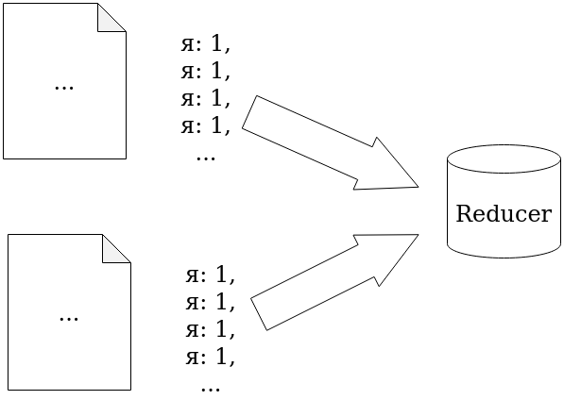
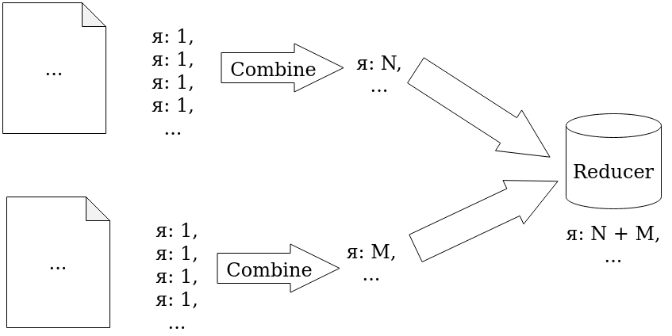
Combiner: применение
Уменьшили объём передаваемых данных
Получили тот же результат
Чаще всего код combiner совпадает с кодом reducer
Но combiner выполняется локально

Slide 14
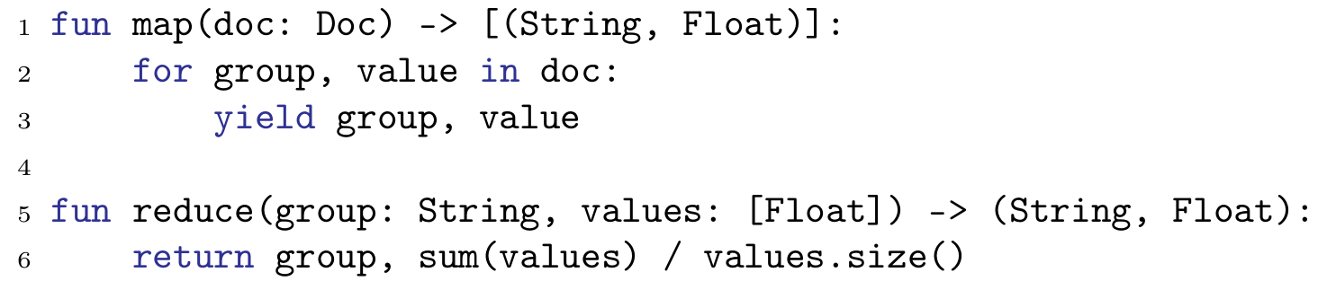
Combiner != Reducer: пример
Рассмотрим задачу: дана таблица вида
(group: String, value: Float)
Нужно найти среднее в каждой группе

Slide 15
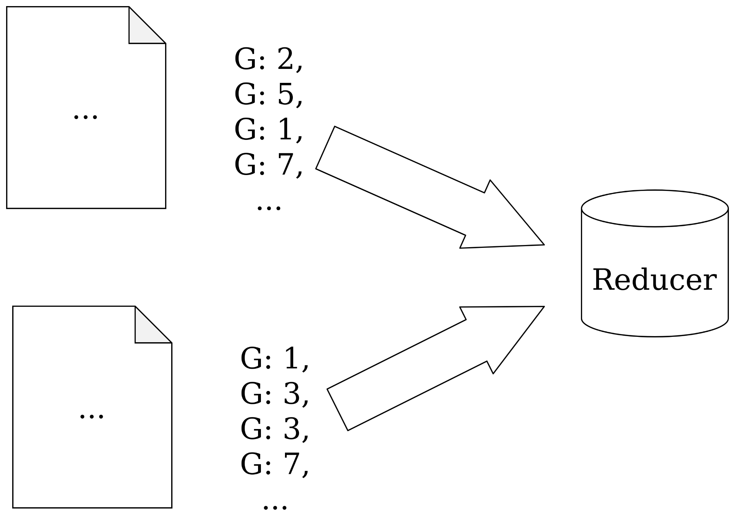
Необходимость Combiner

Slide 16
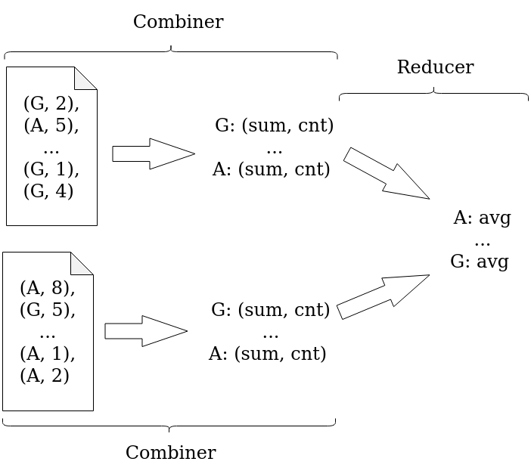
Combiner != Reducer: почему?
Потому что среднее средних это не среднее!
average(100, 100, 100, 1) = 75.25
average(average(100, 100, 100), average(1)) = average(100, 1) = 50.5
75.25 != 50.5
Combiner должен
считать
не среднее,
а что-то другое
Сумму в
каждой группе
И количество
чисел в
каждой группе

Slide 17
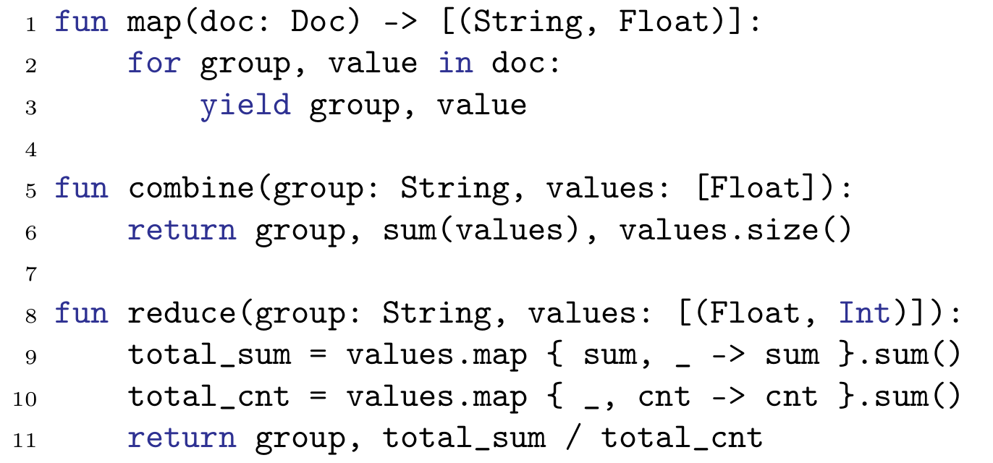
Решение проблемы
Редьюсер считает сумму чисел для каждой группы
Сумма сумм, посчитанных мапперами
И количество чисел в каждой группе
Сумма количеств, посчитанных мапперами

Slide 18



Реализации MapReduce
Тысячи их
Первая исторически была создана J.Dean et.al. в компании Google
Самая популярная: Hadoop MapReduce
Open Source
Продукт фонда Apache
Огромное сообщество
Множество ПО в Hadoop-экосистеме
Есть много других реализаций
Обычно они что-то оптимизируют
На распределённых системах поговорим о том, что можно оптимизировать в MapReduce

Slide 19
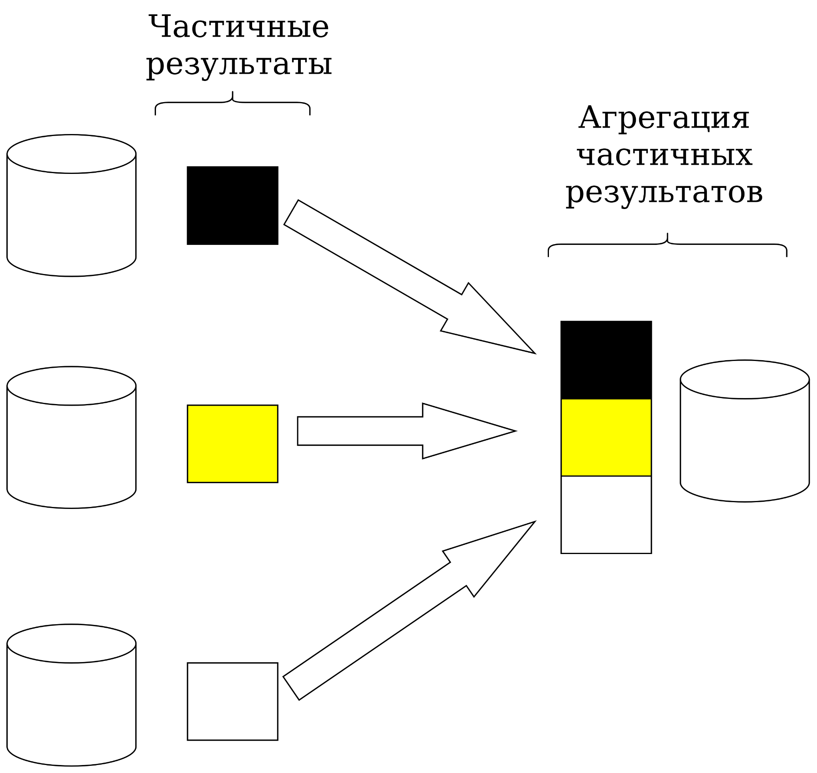
Философское отступление: почему MapReduce?
Почему мы формулируем наши алгоритмы в парадигме MapReduce?
Не потому, что нам нравится какая-то из реализаций
А потому, что это естественный способ формулировать распределённые алгоритмы
Сначала на каждом из узлов обработать свой кусочек данных
А потом агрегировать результаты

Slide 20
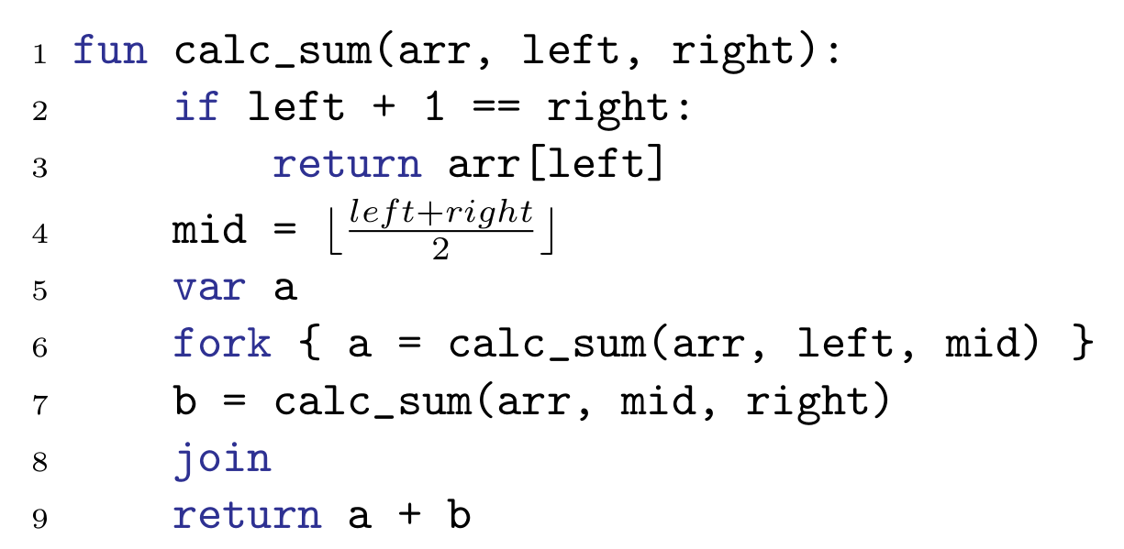
Философское отступление: почему MapReduce?
Аналогичным образом параллельные алгоритмы для общей памяти мы формулируем в fork-join парадигме
В распределённой системе мы не можем просто так сделать fork!
Задача, исполняемая в fork-блоке должна работать параллельно
То есть на другой машине
Но на другой машине лежат другие данные

Slide 21
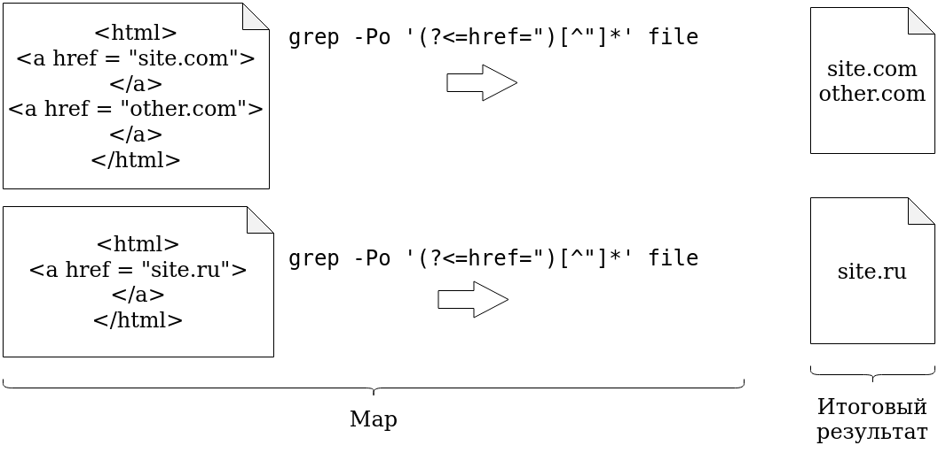
Map-only задачи: распределённый grep
grep по большой коллекции документов
Выполним grep локально на каждом map-узле
Это и есть результат: reduce просто не нужен

Slide 22
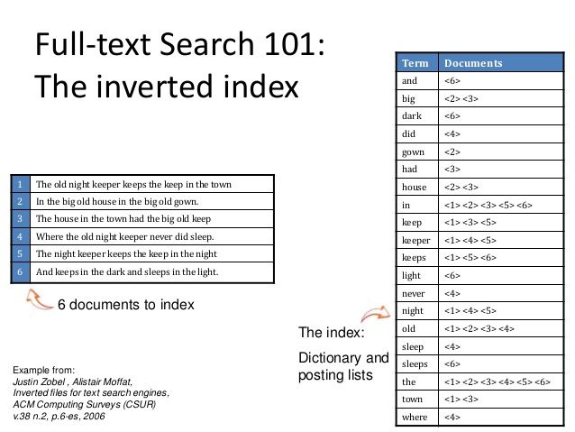
Обратный индекс: структура данных
Входные данные: корпус текстов
Выходные данные: Map<Слово, Список документов>
В которых это слово встречается
Базовый компонент любой поисковой системы или системы обработки текста

Slide 23
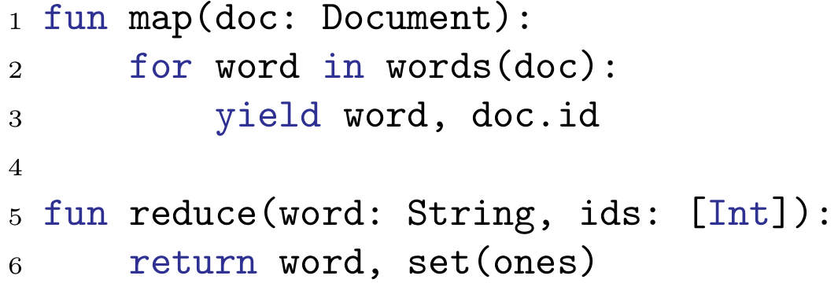
Обратный индекс: алгоритм
Для каждого слова выдаём пару (слово, id документа)
За кадром происходит группировка по словам
Теперь мы даже знаем, как именно!
После чего в reduce-фазе оставим только уникальные id документов

Slide 24
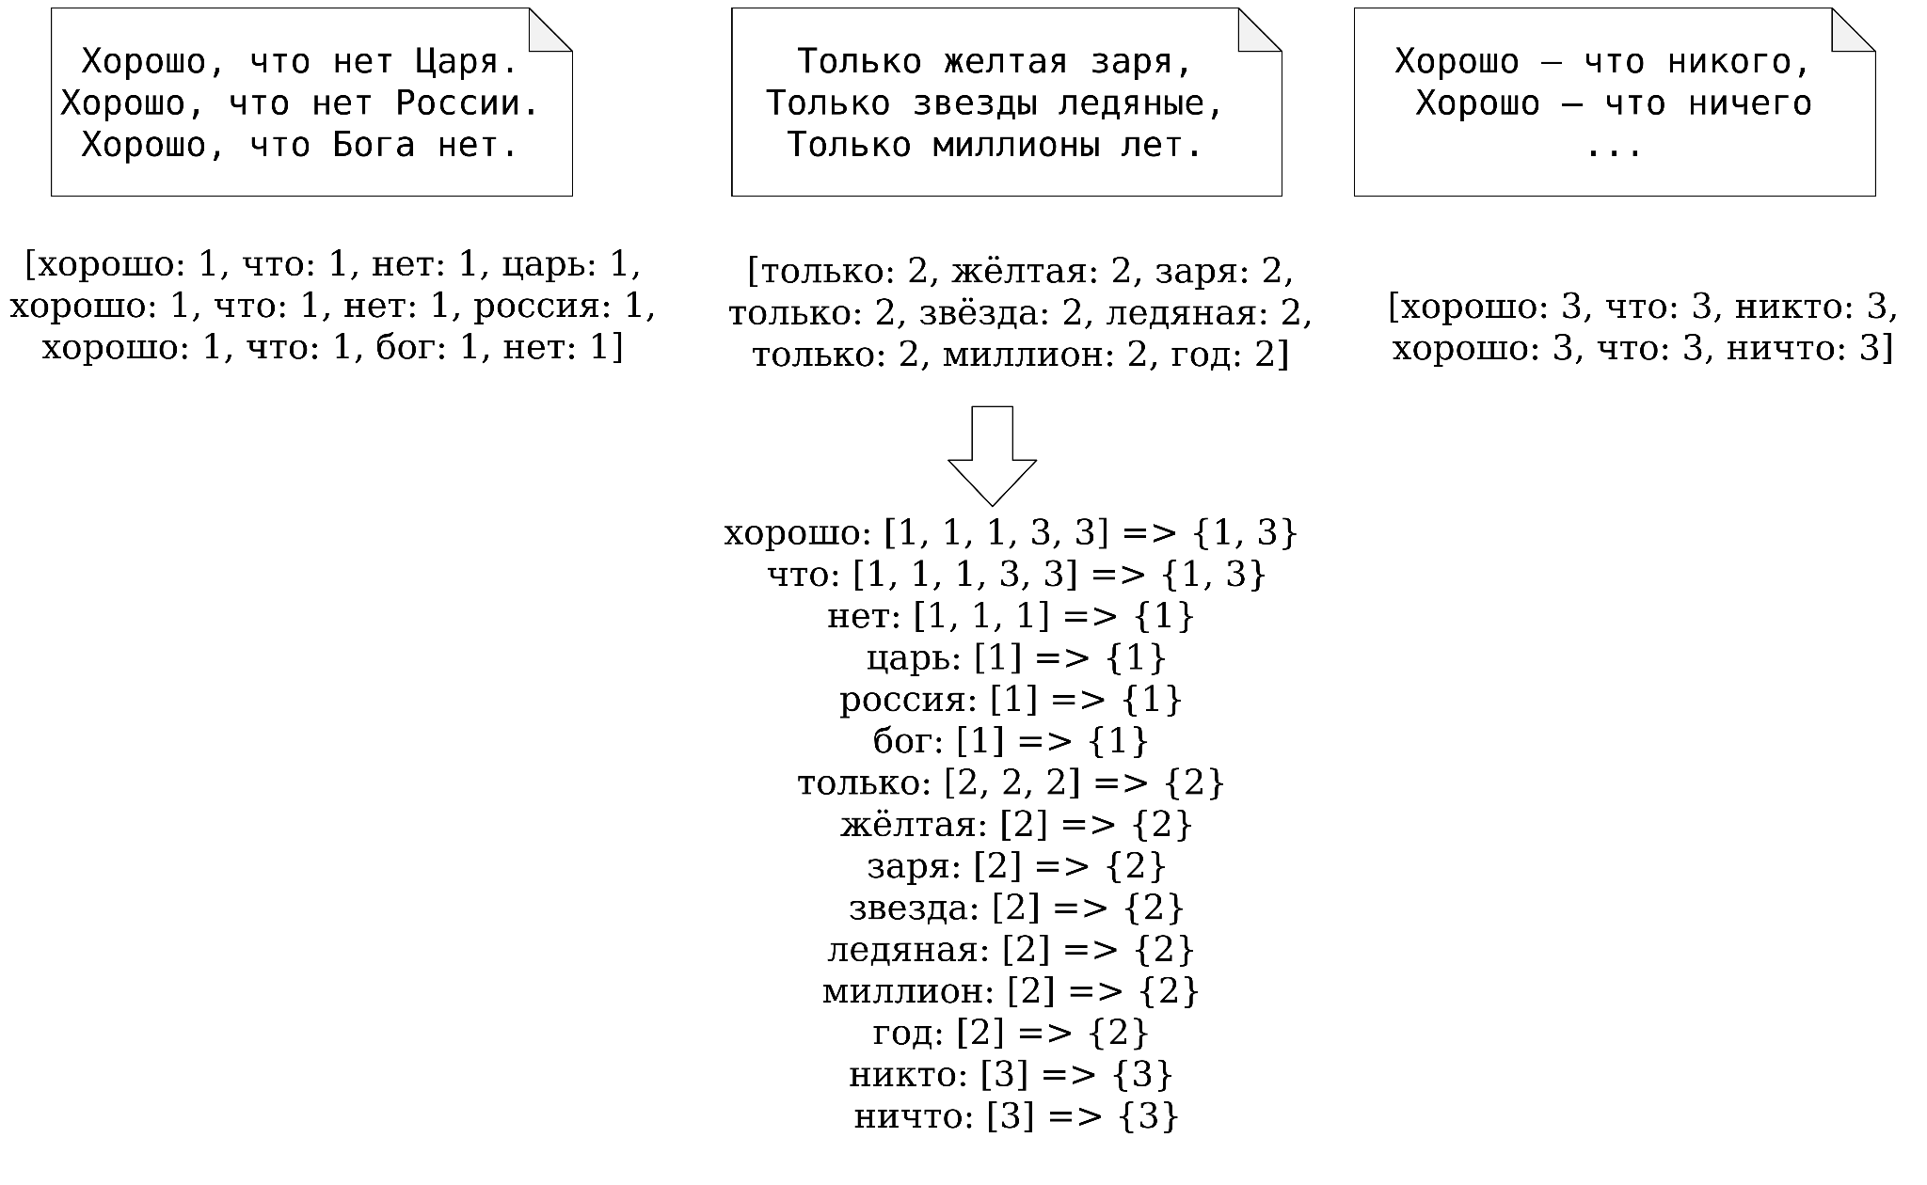
Обратный индекс: пример
Применим combiner = reducer

Slide 25
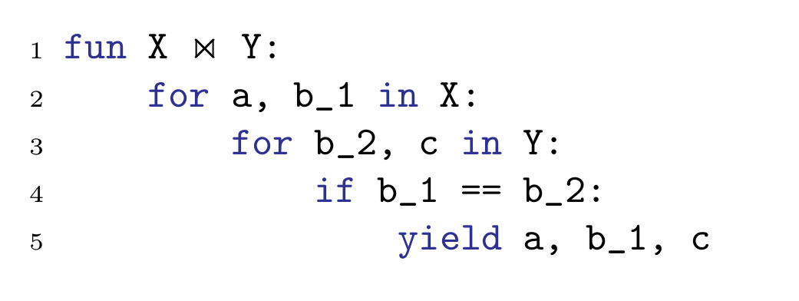
Join: что это за операция?
Таблица X состоит из двух столбцов: (A, B)
Таблица Y состоит из двух столбцов: (B, C)
Тогда Join(X, Y) состоит из столбцов (A, B, C) и определяется так:
Может быть посчитано следующим кодом:

Slide 26
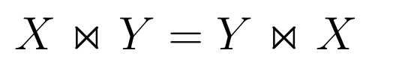
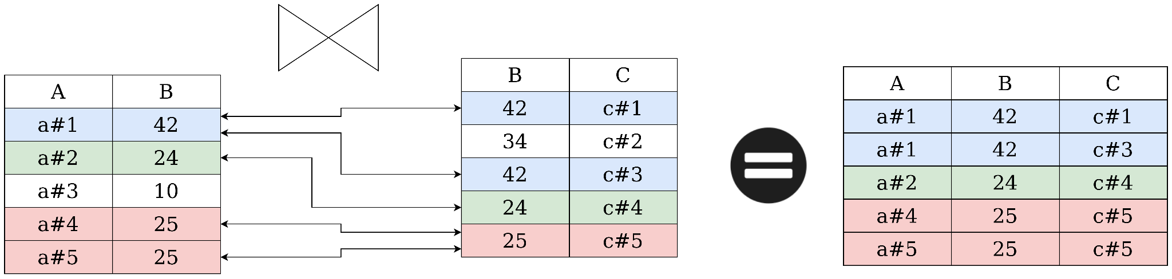
Join: визуализируем
Физический смысл: для каждой строки из левой таблицы ищем множество соответствующих строк из правой таблицы
Соответствие определяется по равенству столбца B
Симметричная операция:
A, B, C могут быть не столбцами, а группами столбцов
Определение то же

Slide 27
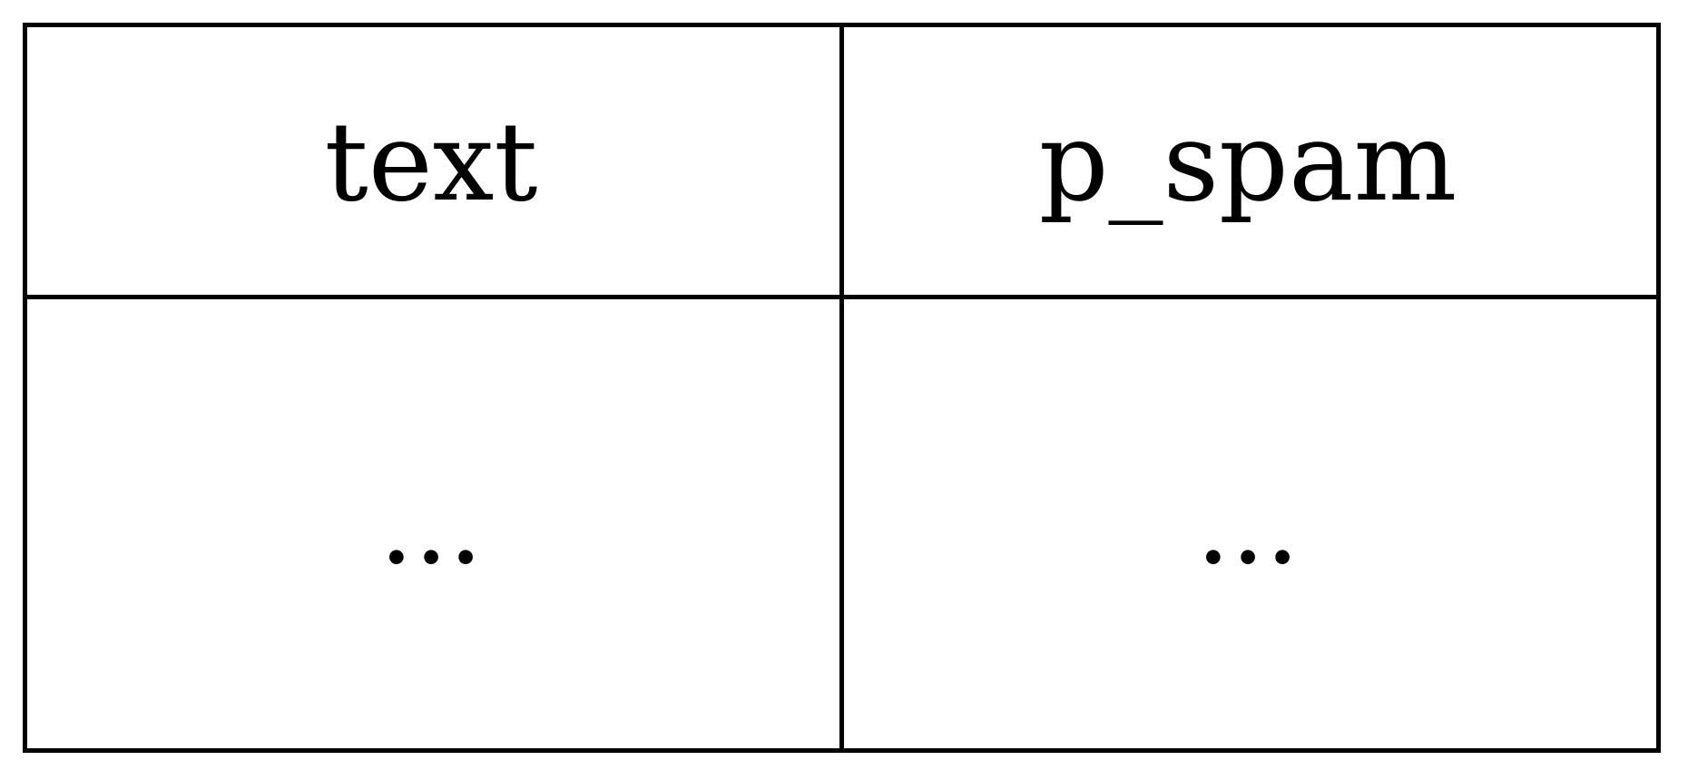
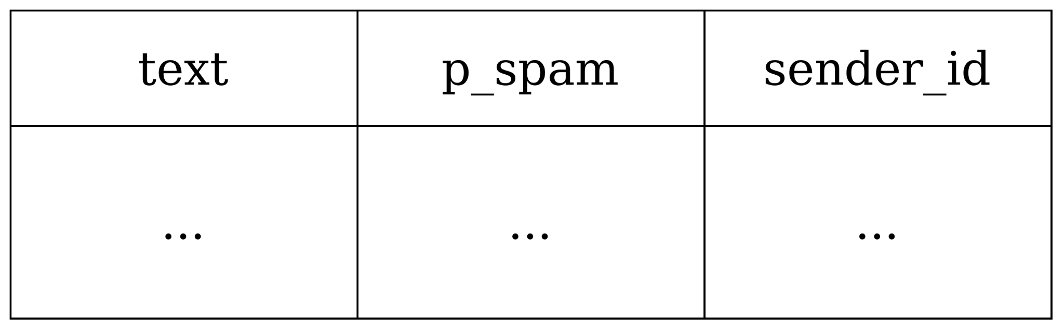
Join: практический пример
Пусть мы хотим классифицировать сообщения как спам/не спам
Для каждого сообщения мы посчитали p_spam - вероятность того, что это сообщение спам
С помощью каких-то методов анализа текста
Хотим повысить точность предсказания
Вспомним, что у сообщения есть контекст!
Например, id отправителя

Slide 28
Join: практический пример
Пусть мы для каждого отправителя насчитали p_spamer - вероятность того, что этот пользователь спамер
Сделаем join таблиц Senders и Messages
Теперь мы для каждой строки знаем вероятность того, что сообщение - спам
И того, что оно отправлено спамером
У нас есть уже две фичи вместо одной!
Join - мощный инструмент при анализе данных
Join’ы бывают разные
Inner, Left Outer, Right Outer, Full Outer, Cross
Подробнее расскажет Георгий Александрович

Slide 29
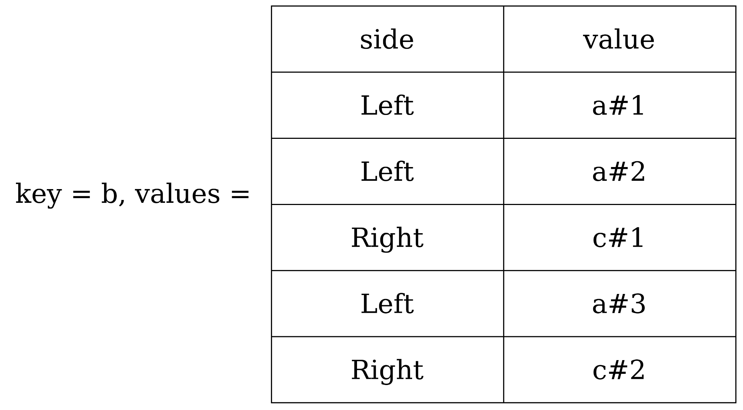
Join: алгоритм для MapReduce
Для каждой строки левой таблицы map выдаст пару <key = Row.B, value = (Left, Row.A)>
Аналогично для правой:
<key = Row.B, value = (Right, Row.C)>
За кадром произойдёт группировка по ключу
То есть по значению столбца B
После группировки ключу соответствует множество строк
“Левые” и “правые” строки вперемешку

Slide 30
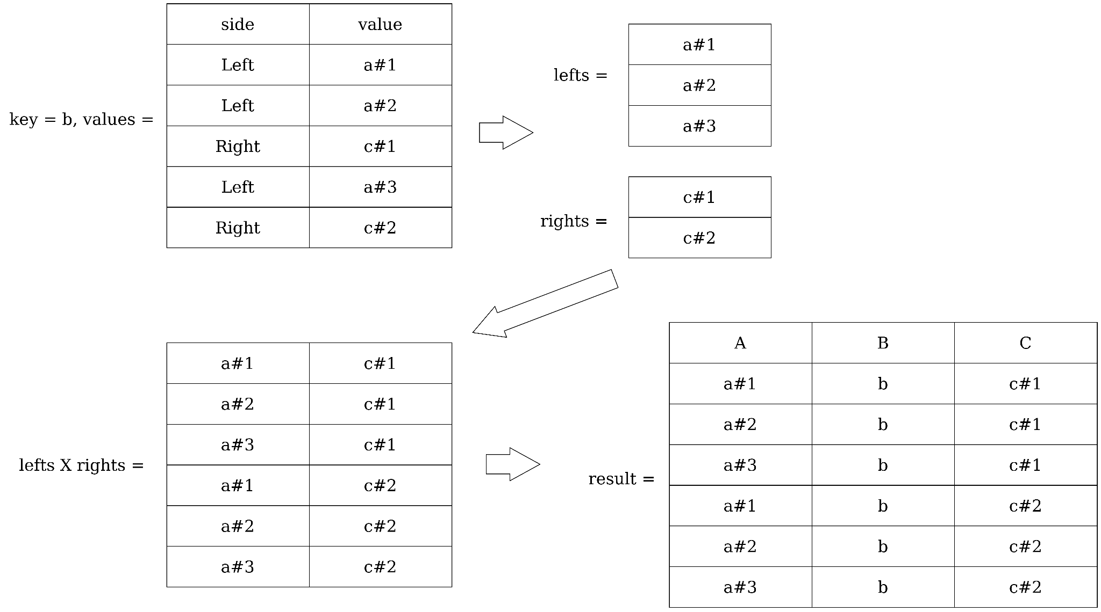
Join: алгоритм для MapReduce
Разделим строки на правые и левые
Каждая левая строка входит в пару с каждой правой
Так как у них одно и то же значение столбца B
Построим декартово произведение

Slide 31
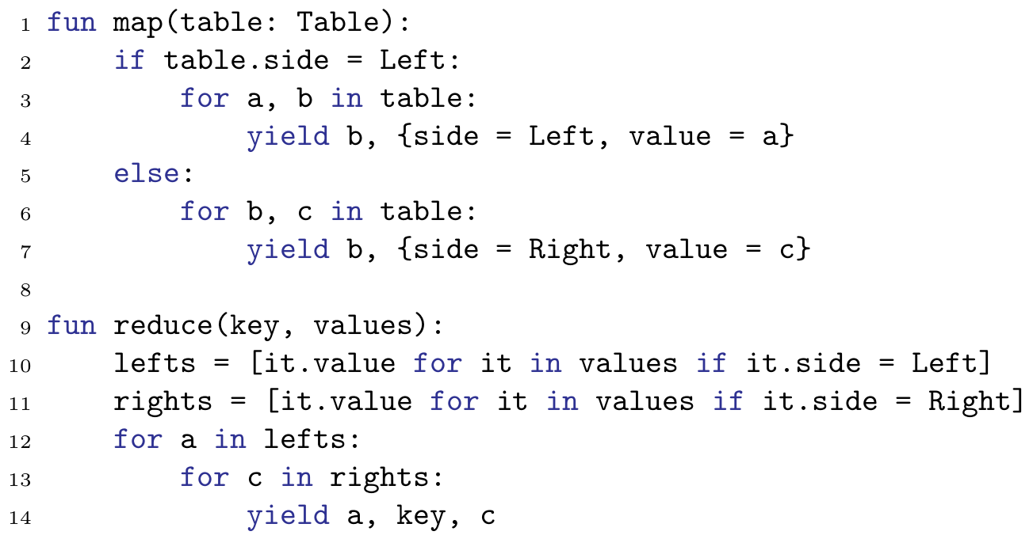
Join: алгоритм для MapReduce

Slide 32

Join: анализ
Наша реализация не самая эффективная
С точки зрения равномерности распределения нагрузки
На распределённых системах обсудим детальнее
Пока нас устроит и так

Slide 33
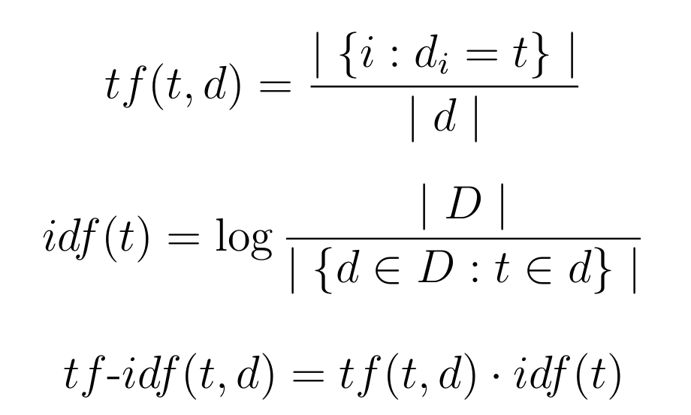
tf-idf: вспоминаем былое
Что такое tf-idf?
Вы должны это знать
tf(t, d) - количество повторений слова t в документе d, делённое на общее количество слов в документе d
idf(d) - логарифм единицы, делённой на долю документов, в которых встречается слово

Slide 34
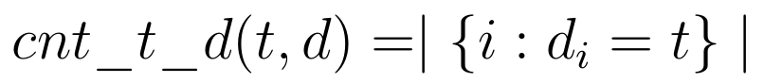
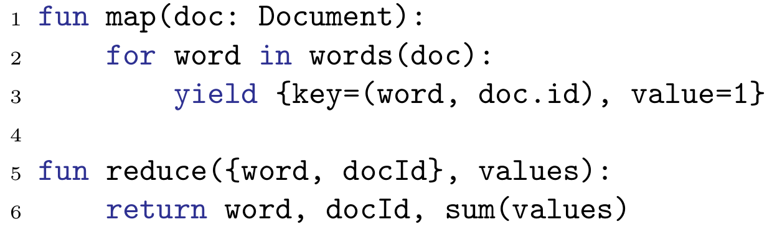
tf-idf: алгоритм для MapReduce
Посчитаем
На самом деле reduce не нужен
Достаточно combine с таким же кодом
Так как документ целиком лежит всего на единственном узле
Можно посчитать любым другим способом на одном узле
Главное чтобы в память влезло

Slide 35
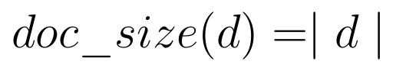
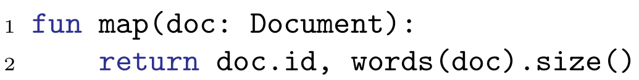
tf-idf: алгоритм для MapReduce
Посчитаем
reduce не нужен
Так как документ целиком лежит всего на единственном узле
Считаем любым способом

Slide 36
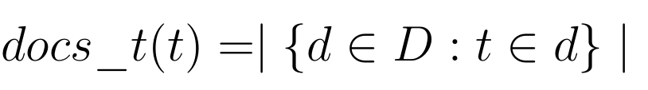
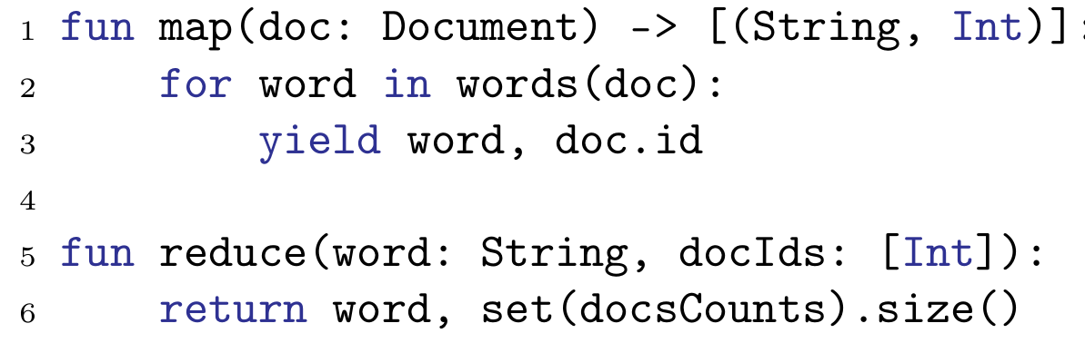
tf-idf: алгоритм для MapReduce
Посчитаем
Без редьюса не обойтись
Так как терм может лежать на нескольких узлах
Можно применить combiner чтобы уменьшить количество передаваемых данных
Схлопнуть все пары (word=слово, docId=42) в одну

Slide 37
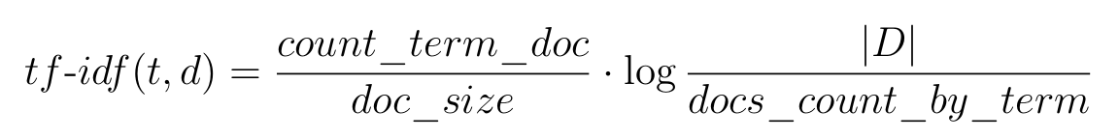
tf-idf: объединяем результаты
Есть таблицы:
(doc, doc_size)
(term, doc, count_term_doc)
(term, docs_count_by_term)
Сделаем 2 соединения
Получили таблицу
(doc, term, cnt_term_doc, docs_cnt_by_term, doc_sz)
Для каждой строки результирующей таблицы считаем

Slide 38
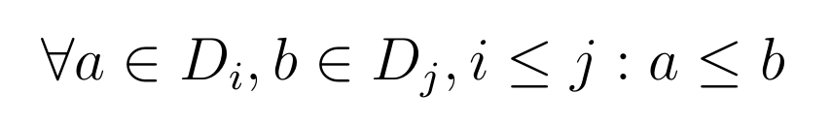
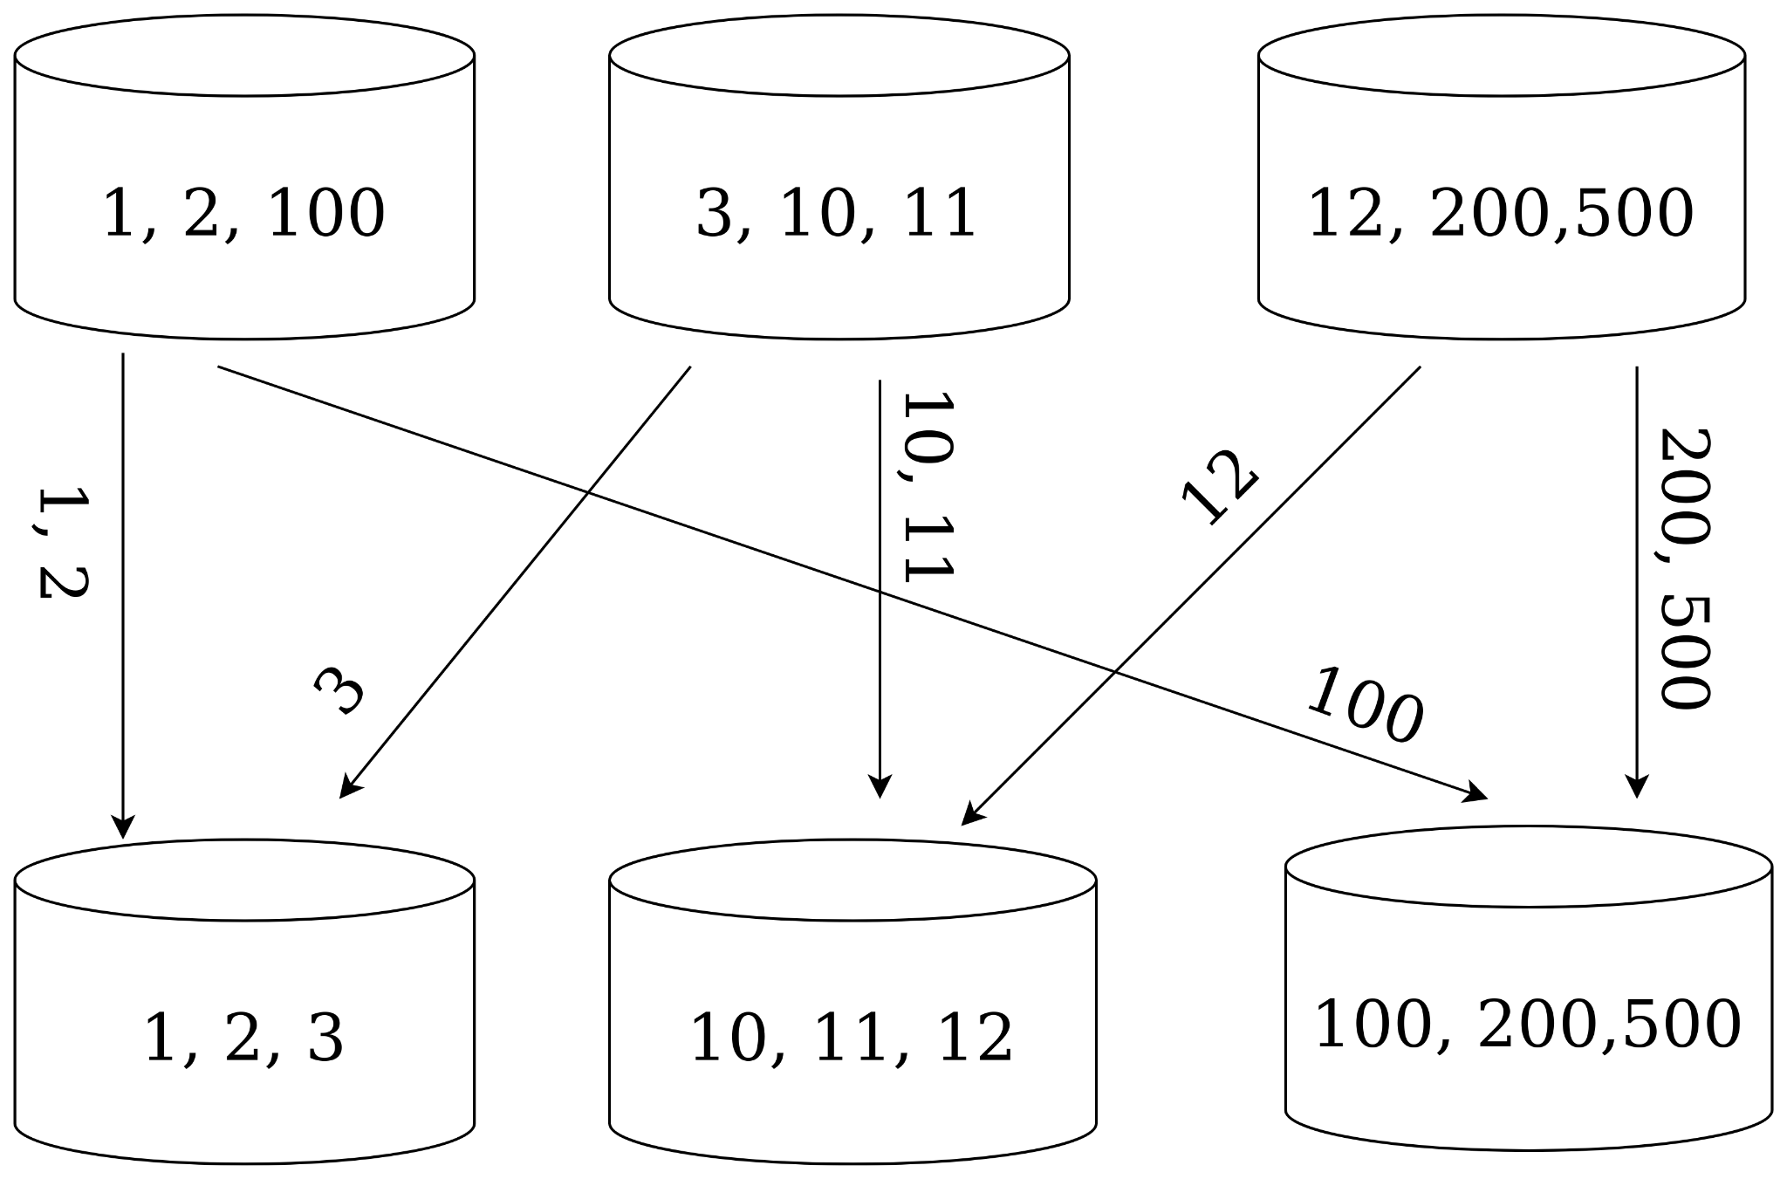
Распределённая сортировка
До: карты ключи расположены в другом произвольном порядке по узлам
Вы их в киосках что ли заряжаете?
После:

Slide 39
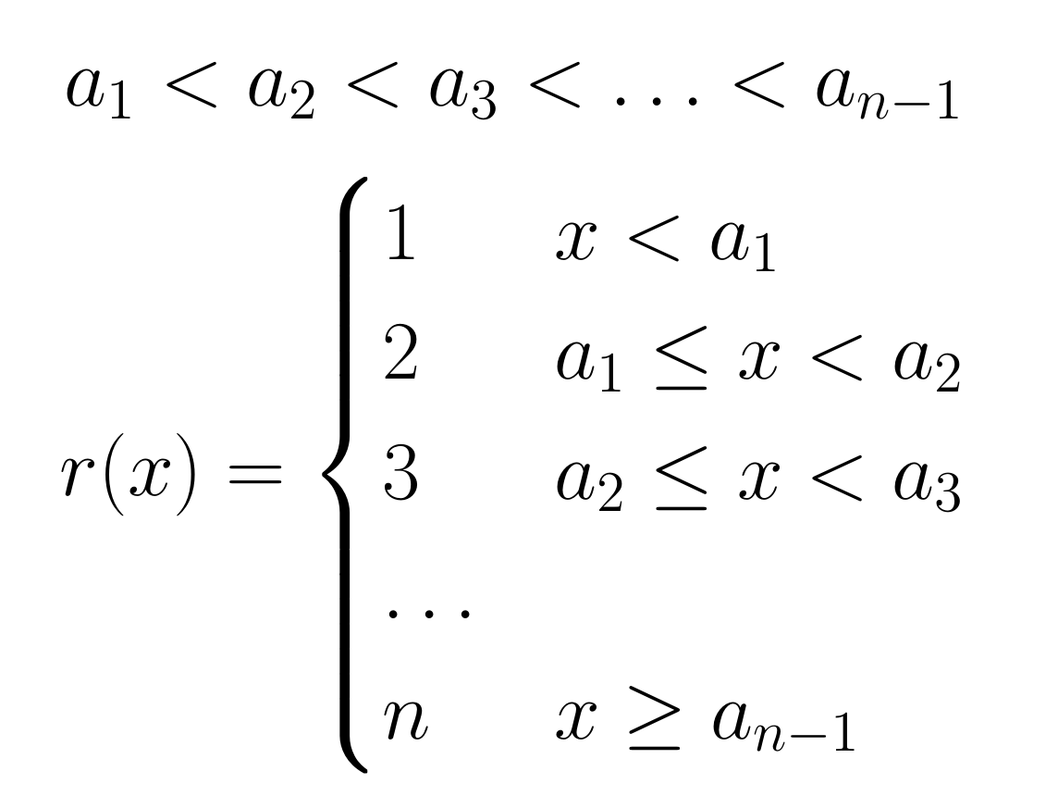
Распределённая сортировка: алгоритм
Будем выбирать редьюсера в зависимости от интервала, в который попадает ключ

Slide 40
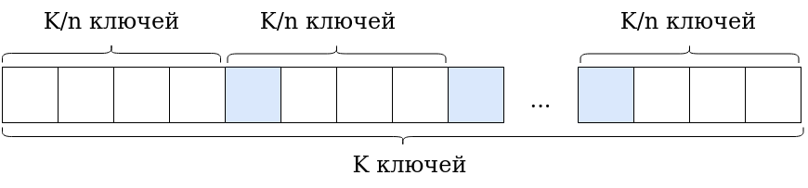
Распределённая сортировка: определение границ
Границы должны быть выбраны так, чтобы на каждого редьюсера пришлось примерно равное число ключей
Пусть у нас всего M ключей
Выберем примерно K случайным образом
Можно ровно K, но это чуть сложнее
И не очень нужно

Slide 41
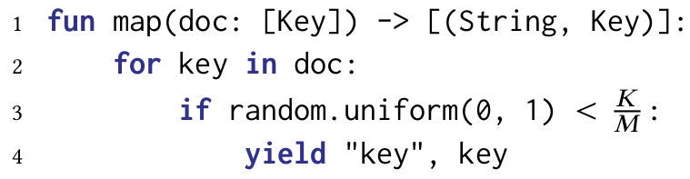
Определение границ
Все ключи попадут на единственного редьюсера
Выберем достаточно маленькое K
Редьюсер отсортирует ключи и выберет границы

Slide 42
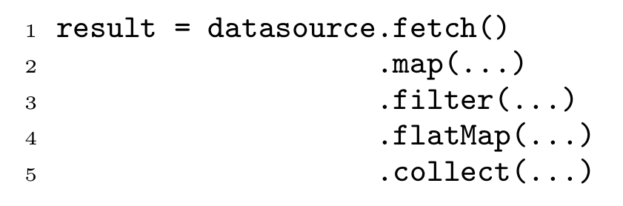
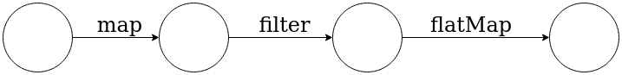
Spark: мотивация
Работать с данными в функциональном стиле удобно
Для MapReduce получаем граф вычислений
Каждое ребро преобразует набор входных файлов в набор выходных
Много ненужного дискового IO
Много ненужных вычислений

Slide 43
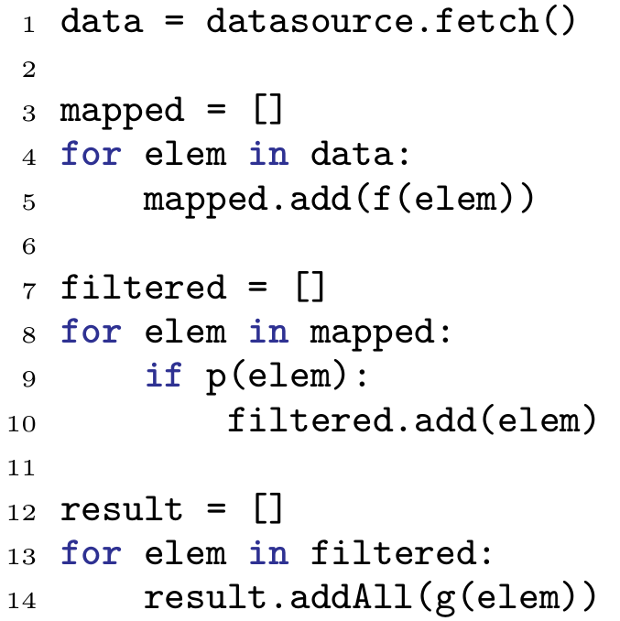
Ленивые вычисления: как делать не нужно
На каждом шаге
вычисляем результат

Slide 44
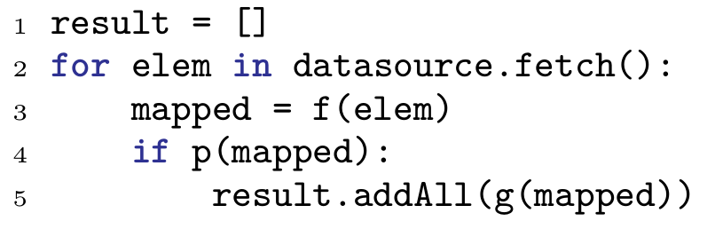
Ленивые вычисления: как делать нужно
Считаем результат лениво

Slide 45

Знакомая концепция
Java Streams
C++20 Ranges
Haskell Stream Fusion
Python Generators
...

Slide 46
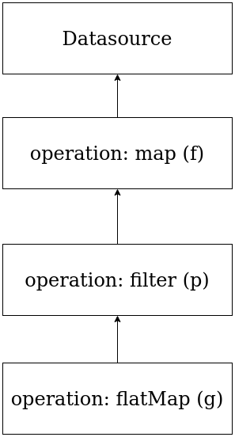
Реализация
Ленивый контейнер не хранит данные
Только операцию, с помощью которой он был получен
И список ленивых контейнеров, из которых он был получен

Slide 47

Когда происходит выполнение операций?
Когда пользователь выполняет терминирующую операцию
count()
collect()
…
Строки исходного датасета начинают проходить через граф по одной
К ним применяются операции

Slide 48

Материализация датасетов
Иногда датасет нужно в явном виде посчитать и сохранить (“материализовать”)
На диске или в памяти
Например, если к нему планируется сделать несколько запросов, и пересчитывать весь датасет на каждый запрос не хочется
Некоторые операции
(сортировка) этого требуют

Slide 49
А что ещё есть?
Dryad
Строим ациклический граф вычислений
Вычисляем его на нескольких узлах
Очень похоже на Spark
Разработан Microsoft Research
На текущий момент мёртв
Последний коммит в 2014 году

Slide 50


А что ещё есть?
Pig
Язык обработки данных
Основан не на функциональных комбинаторах, а на собственном синтаксисе
Программы на этом языке компилируются в цепочки MapReduce-задач
На текущий момент практически умер
Последний коммит полтора года назад
Последний релиз в 2017
Я видел живого человека,
использующего Pig

Slide 51




А что ещё есть?
Hive
Вытеснил Pig (более-менее активно развивается)
Компилируем в цепочки MapReduce-задач не какой-то новый язык обработки данных
А SQL
Его знают программисты, аналитики, ML-инженеры
Даже ваш домашний хомяк

Slide 52


А что ещё есть?
Pregel
Распределённая обработка графов
Разработан в Google
Есть свободная альтернатива - Apache Giraph

Slide 53

Распределённое машинное обучение: общий принцип
https://2020.hydraconf.com/2020/msk/talks/1pztdbhwxwel2ojzdudehs/

Slide 54

Распределённое машинное обучение: разбиение градиента

Slide 55

Распределённое машинное обучение: алгоритм

Slide 56

Распределённое машинное обучение: алгоритм
Каждый узел посылает каждому свою часть градиента
После чего каждый узел вычисляет итоговый градиент
И вычисляет новые параметры модели

Slide 57


Распределённое машинное обучение: масштабирование
Если в системе N узлов - каждый узел должен послать свой градиент каждому
N * (N - 1) * |W| байт требуется пересылать на каждый раунд
Сколько работы должен сделать каждый узел?
Вычисление градиента и обновление весов:
Пересылка градиента:

Slide 58

Схемы пересылки сообщений: пересылка через мастера
Каждый узел (кроме мастера) пошлёт всего O(|W|) бит
Вместо O(|W| * N)
В системе будет 2 * (N - 1) сообщений вместо
N * (N - 1)

Slide 59

Схемы пересылки сообщений: пересылка по кругу
Не нужен выделенный мастер
Децентрализованный протокол
Посылаем 2 * (N - 1)
сообщений

Slide 60

Обмен весами
Каждый узел независимо учит сеть K ходов
Только на своих данных
Потом все узлы обмениваются весами
А не градиентами
И усредняют веса
Посылаем в K раз меньше данных

Slide 61
Осталось за кадром (но будет рассмотрено на распределённых системах!)
Тонкости реализации Map-Reduce
Когда и как пересылать данные
Как обрабатывать сбои узлов
Другие оптимизации Map-Reduce
Оптимизация циклов
Кэширование многократно используемых результатов вычислений
Шардирование
Распределённые алгоритмы на графах
Оптимизация распределённых алгоритмов
Компиляция высокоуровневых языков обработки данных в Map-Reduce
Оптимизации распределённого градиентного спуска
Графовые системы распределённых вычислений

Slide 62

Приходите на “Распределённые системы” в следующем семестре!

